Slide 1
ТЮМЕНСКИЙ индустриальный университет Высшая школа цифровых технологий Кафедра Математики и прикладных информационных технологий
Курсовая работа на тему:
«Разработки игры на движке Godot с добавлением искусственного интеллекта»
Выполнил студент группы РисБ20-1: Никитин Максим Денисович
Руководитель, доцент, кандидат педагогических наук: Спирин Игорь Сергеевич

Slide 2
Объект, предмет, цели и задачи работы
Объект – игра на движке Godot.
Предмет – процесс разработки игры на движке Godot.
Целью курсовой работы является создание игры с добавлением искусственного интеллекта на движке Godot.
Достижение указанной цели осуществлялось путем решения следующих основных задач:
Проанализировать возможности и ограничения движка Godot.
Изучить процесс планирования и разработки игр.
Создать дизайн-документ.
Подобрать набор инструментов для создания ассетов.
Создать ассеты.
Разработать альфа-версию игры.

Slide 3
Основные понятия
Игровой движок – базовое программное обеспечение компьютерной игры.
Игровой ассет или игровой ресурс – цифровой объект, преимущественно состоящий из однотипных данных, неделимая сущность, которая представляет часть игрового контента и обладает некими свойствами.
Геймплей – набор механик, полностью описывающих игровой процесс.
Игровая механика – набор правил и способов, реализующий определённым образом некоторую часть интерактивного взаимодействия игрока и игры.

Slide 4

Godot
Godot – открытый кроссплатформенный 2D- и 3D-игровой движок под лицензией MIT, который разрабатывается сообществом Godot Engine Community. До публичного релиза в виде открытого ПО движок использовался внутри некоторых компаний Латинской Америки. Среда разработки запускается на Android, HTML5, Linux, macOS, Windows, BSD и Haiku и может экспортировать игровые проекты на ПК, консоли, мобильные и веб-платформы.

Slide 5
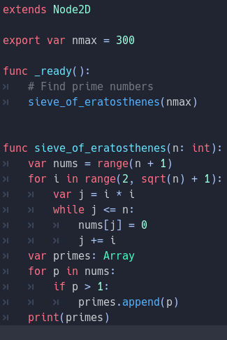
GDScript
GDScript – это высокоуровневый, объектно-ориентированный, императивный язык программирования с постепенной типизацией, созданный для Godot. Он использует синтаксис на основе отступов, аналогичный таким языкам, как Python. Его цель – оптимизация и тесная интеграция с Godot Engine, обеспечивая большую гибкость при создании и интеграции контента.

Slide 6

Aseprite
Aseprite – это редактор изображений с доступным исходным кодом, предназначенный в первую очередь для рисования и анимации в стиле пиксель-арт. Он работает на Windows, macOS и Linux и содержит различные инструменты для редактирования изображений и анимации, такие как слои, кадры, поддержка тайловых карт, интерфейс командной строки и другие. Он разработан Igara Studio SA и возглавляется разработчиками Дэвидом, Гаспаром и Мартином Капелло. Aseprite можно загрузить как демонстрационную версию или приобрести в Steam или Itch.io.

Slide 7
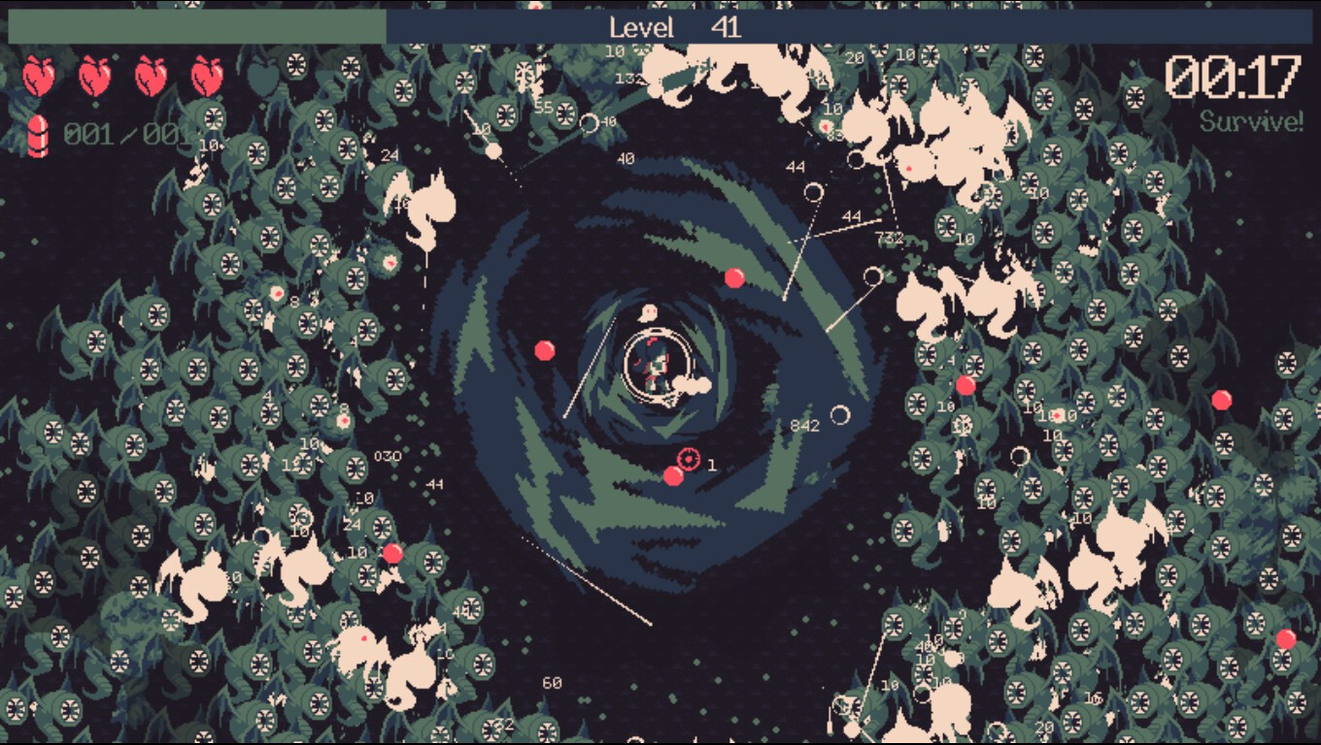
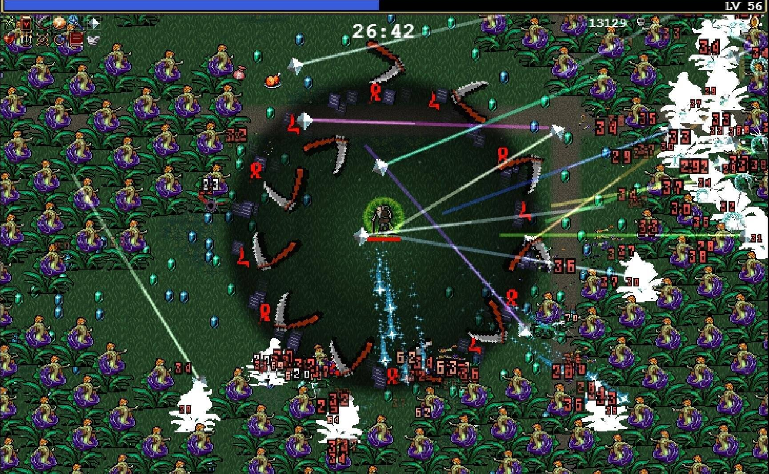
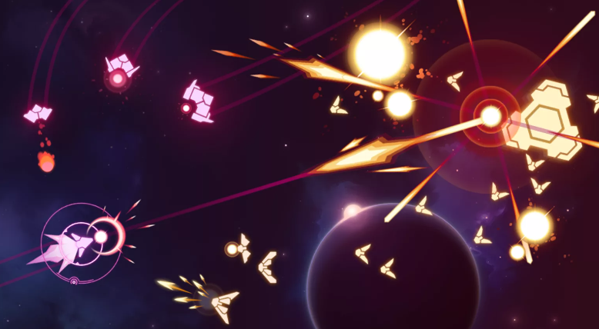
Аналоги

Slide 8
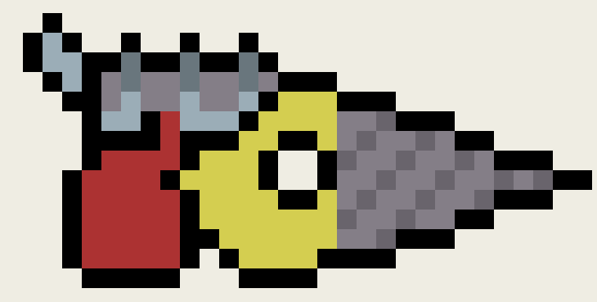
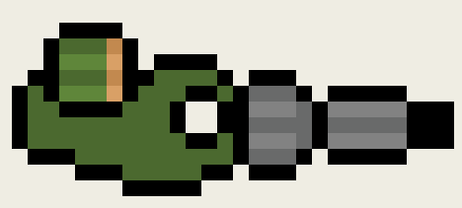
Оружие главного героя
Дрель –
Пулемет –

Slide 9
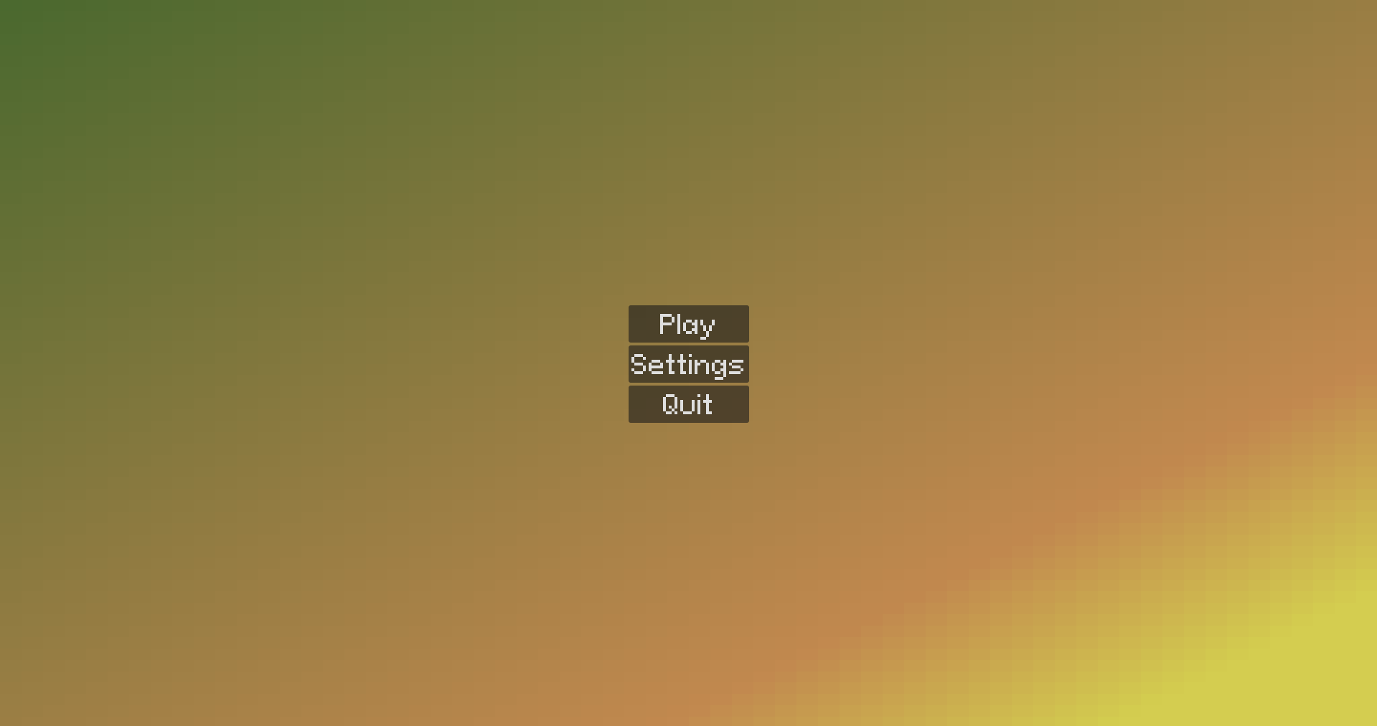
Главное меню

Slide 10
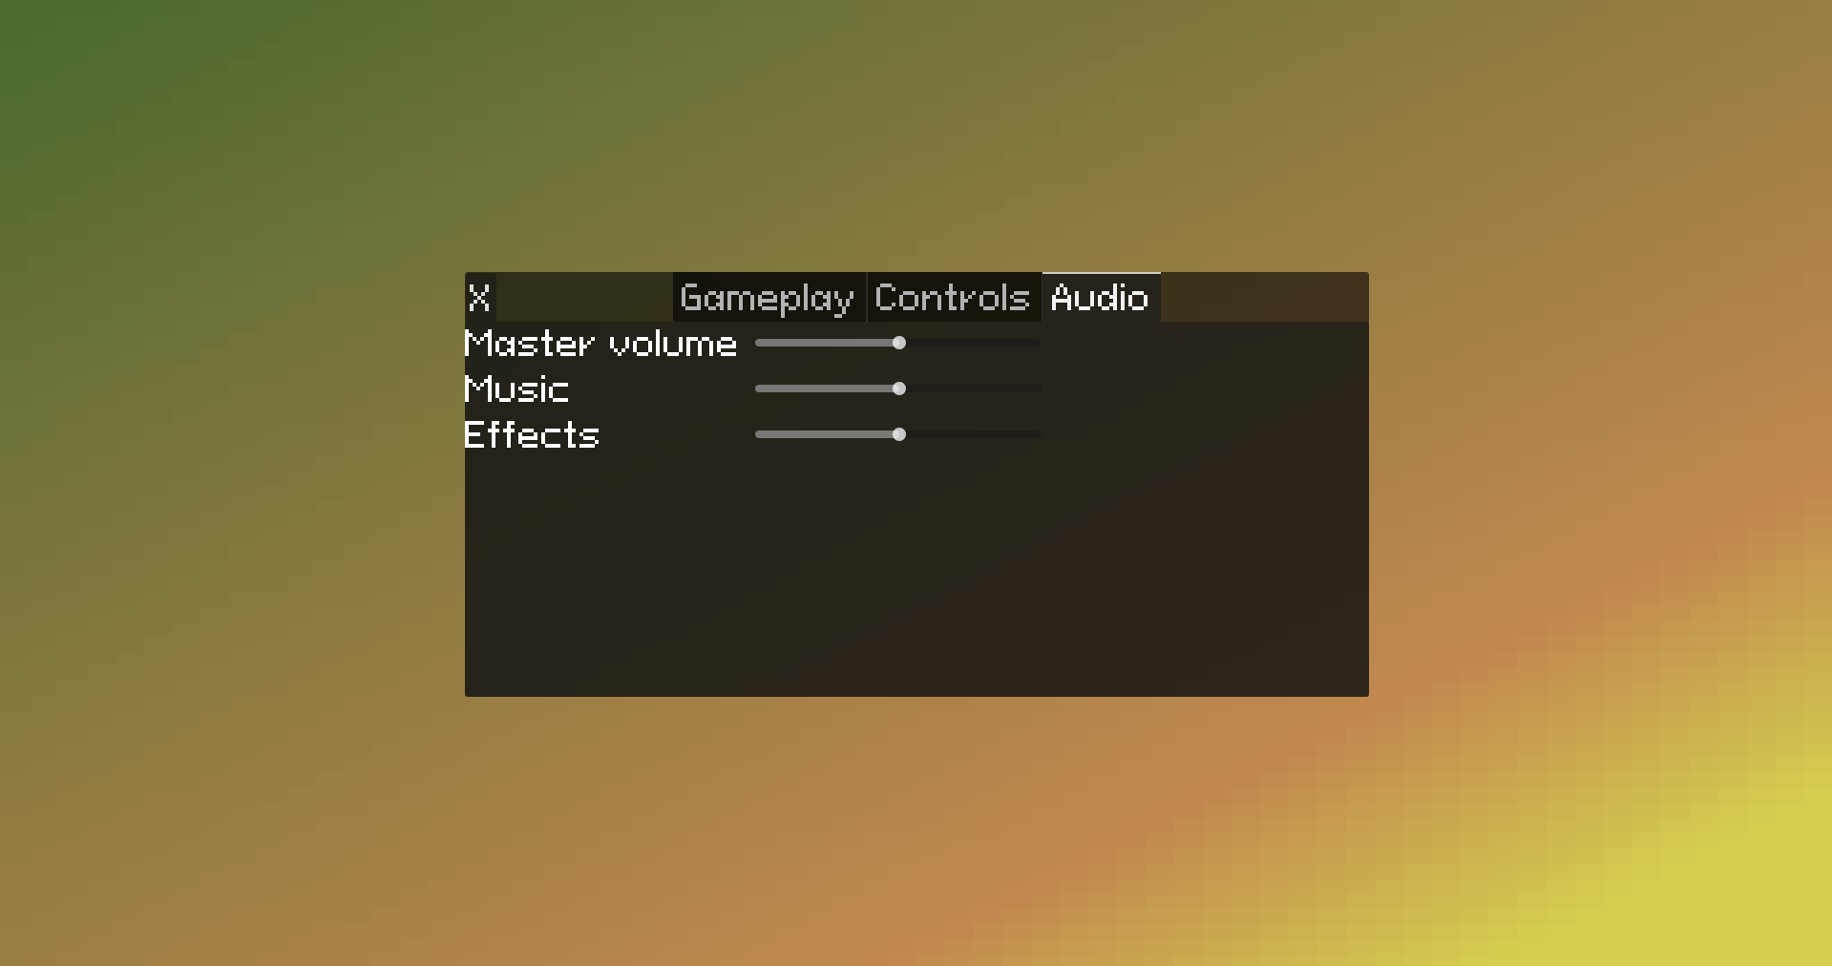
Настройки

Slide 11
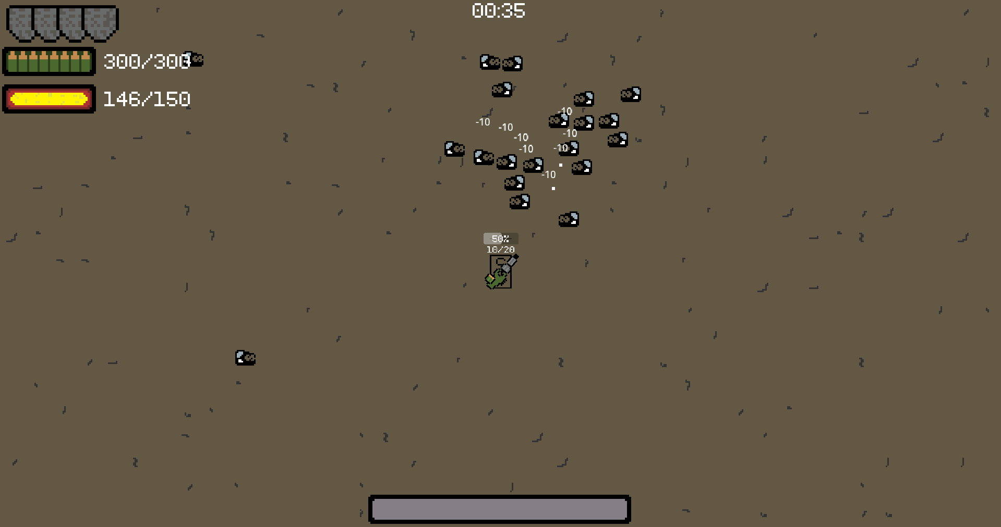
Геймплей

Slide 12

Враги

Slide 13
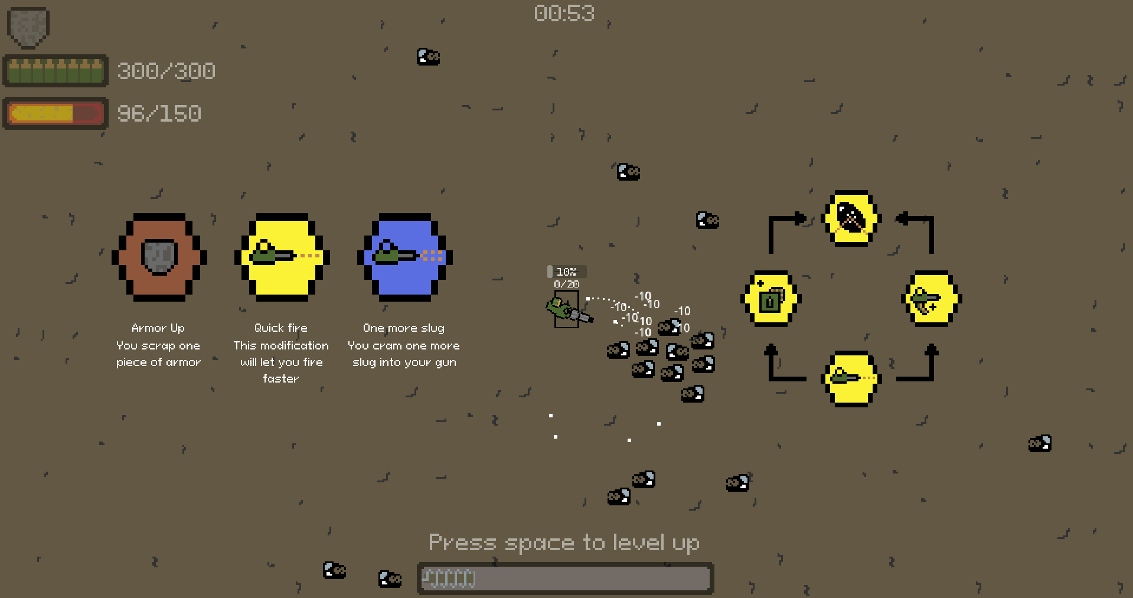
Меню улучшений

Slide 14

Улучшения
Контроль толпы
Урон
Скорость атаки
Контроль ресурсов
Выживаемость

